Slide 1
L’expérience CMS à GRIF
LLR – E.Poly.,Palaiseau:
Pascale Hennion
Paulo Mora de Freitas
Igor Semeniouk
Philippe Busson
Andrea Sartirana
Claude Charlot
IRFU – CEA, Saclay:
Christine Leroy
Frederic Schaer
Pierrick Micout
Zoulikha Georgette
LAL – U.Paris-Sud, Orsay:
Michel Jouvin
Guillaume Philippon
LPNHE –CNRS,UPMC et Paris7, Paris:
Victor Mendoza
Liliana Martin

Slide 2
Le modèle de calcul de CMS
Basé sur la grille
Structure en Tiers
CMS fournit la couche d’applications
Phedex
DBS
Crab, ProdAgent
Frontier
Cms fait son propre support
1 contact/site
Savannah

Slide 3
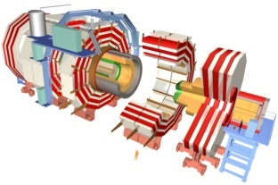
Flux des données
Les données brutes sont stockées et reconstruites dans le T0
La base de donnees centrale du CERN donne l’information sur où sont stockees ces donnees
Le reprocessing et le filtrage sont faits dans les T1s
Selon les demandes des physiciens;
Tier 0
FR
XY
CCIN2P3
Tier 1
La distribution des données est géréé par PhEDEx.
RAW/RECO des T0 vers les T1s;
Données AODs (format d’analyse) dans les T1s;
Données pour l’analysis aux T2s;
MonteCarlo sont remontés des T2 vers les T1;
Tier 2
T2_GRIF
Tier 2
T3
LLR-T3
T3
Site
GRIF
(PhEDEx)
Data Access
L’analyse et les MC sont faits dans les T2s (et les T3’s)
Pout les groupes officiels et pour les analyses locales
Les résultats sont remontés dans les T1 pour archivage

Slide 4
T2 moyen
0.9 MSI2k, 200TB disk, 1Gb/s WAN;
Pour les analyses locales ajouter ~1TB for chaque utilisateur.
Pour les analyses globales il faut 50T + ~30-50TB pour chaque groupe (ici on a supposé 1 groupe d’analyse)

Slide 5
CMS à GRIF
T2_FR_GRIF_IRFU
IRFU T3
CE
~250 slots
CE
~1700 slots
SE
~200TB
Notes:
Les nombres sont les nombres totaux de slots . CMS utilise ~25% de GRIF
T2_FR_GRIF_LLR
LLR T3
SE
~250TB
CE
~1800 slots
CE
~850 slots

Slide 6
CMS à GRIF
4 des sous-sites de GRIF supportent CMS. Groupés en 2 T2 CMS
Sur la SiteDB: 2 x 320 pledged slots (800 kSI2K). 2x180TB disk;
Adapte la topologie multisites de GRIF au modele de CMS “data driven” (les calculs se font où sont les données)
2 sites T2 avec un SE pour chaque site;
2 sites dans la SiteDB.
2 serveurs squid/frontier .Un pour chaque site. Possibilité de faire du failover inter-site.
Service tres stable , à peine besoin de management;
Un noeud PhEDEx pour chaque site (SE).
Partage des configurations et gestion d’une façon complétement coopérative.
4 groupes d’analyse supportés: Higgs, E-gamma, Exotiques, Ions lourds
T2_FR_GRIF_IRFU: Exotiques + AnaOps managed storage;
T2_FR_GRIF_LLR : Higgs + E-gamma + Ions lourds ;

Slide 7
Un exemple d’analyse à GRIF: Commissioning des électrons avec les premières données
Mise en œuvre de la reconstruction/identification des objets électrons
(vérification avec les données des algorithmes utilisés et leur ajustement quand nécessaire)
Travail effectué au sein des groupes POG (Physics Object Group) électrons/gammas et PAG (Physics Analysis Group) électrofaible
Objectif de publication en vue de ICHEP fin juillet
Deadlines stricts imposés par le système de revue interne de l’expérience pour des résultats publics
Groupe de 8-10 physiciens impliqués dans l’analyse
Plusieurs sous-analyses
4 doctorants, 1 postdoc
LLR + Split + Milan

Slide 8
Contexte
Analyse en parallèle avec d’autres analyses CMS ou autres au T2 GRIF
Software en évolution extrêmement rapide
Reprocessing des données chaque ~10-15 jours
5ème version CMSSW depuis le début (30/03)
Nombreux échantillons de data et MC
Reprocessés avec les nouvelles versions de CMSSW
Différents MC “tunes” (saveurs) pour s’adapter aux données telles que mesurées par l’expérience
(par exemple les événements minimum bias ne sont décrits dans les MC que par des modeles très empiriques)

Slide 9
Mode opératoire
Données input RAW-RECO (reconstruites mais pas triées)
Issues d’un skim (sélection) produit centralement par CMS
Sélection Min Bias ( TOUT) ou triggers ECAL (déclenchement dans le détecteur électromagnétique)
Premier skim (sélection) appliqué par le groupe via CRAB
Stageout (placement des résultats) au GRIF
S’avère plus efficace de transférer, puis de skimer puis d’effacer les données input (de départ)

Slide 10
Mode opératoire (suite)
Second skim appliqué par le groupe via CRAB
Évènements avec >=1 électrons sont conservés
Skim utilisé par la plupart des analyses
Production de root tree ( arbre de données en format root) standardisé à partir du skim
Également via CRAB
Sélecteur standards utilisés
Analyse et production des plots (histogrammes) via macros root compilées
Ensemble du code mis à disposition dans l’espace CVS du sous-groupe “Prompt feedback” (analyse en léger différé) du groupe électrons/gamma

Slide 11
Paramètres (Pour 20 000 000 d’évènements MinBias)
Données input RAW-RECO (reconstruites mais pas triées)
/MinimumBias/Commissioning10-GOODCOLL-v9/RAW-RECO
3677 files, 109 block(s), 21.1TB, located at 17 sites
Premier skim appliqué par le groupe via CRAB
Pas de premier skim dans ce cas, input dataset transféré au GRIF
Second skim appliqué par le groupe via CRAB
Processing au GRIF, ~8-10h par job (temps réel)
314 files = 504GB publié au GRIF (donc disponible pour toute la collaboration)
temps CPU/ événement ~20msec, largement dominé par l’écriture, temps du skim <~1msec/événement

Slide 12
Paramètres (suite)
Production similaire pour le MC (les événements de simulation)
Pas de skim initial par la production centrale => fait par le groupe
Production d’un root tree standardisé à partir du skim
DATA: 53 fichiers mergés en un fichier de 5.2 Giga = ~1M d’évents sélectionnés!!!
MC: 8 fichiers mergés en un fichier de 1.3 Giga (moins de MC que de data!!)
Relecture via macros root compilées
~6min30 pour relecture DATA et MC en même temps
Passe d’analyse complète en ~1 semaine
Du transfert initial jusqu’à la production/présentation des résultats à CMS

Slide 13
Performances: avril-mai 2010
Succès:
GRID:93.3%
Site: 98.7%
Application: 75.6%
(principalement lié au stockage)
Application 75.6% . Pourquoi?

Slide 14
Le réseau
Au LLR
10Gb -> sites de GRIF et CC
5 Gb -> reste du monde
A l’IRFU
5Gb -> sites de GRIF et CC
2*512Mb -> reste du monde

Slide 15
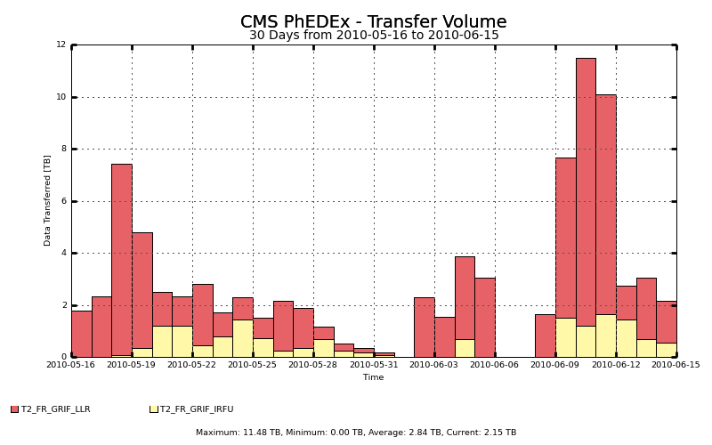
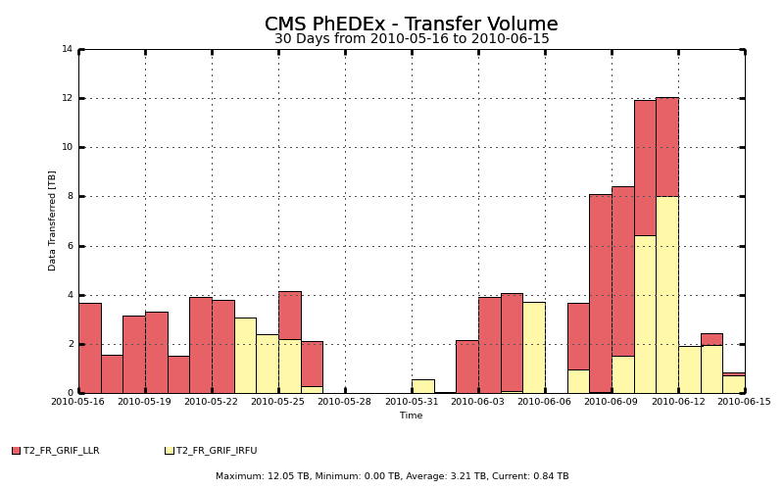
Les Transferts
Entrant
Sortant
LLR
IRFU

Slide 16
Le stockage
3 thèmes de recherches au LLR (E-Gamma, ions lourds et higgs)
1 thèmes de recherche a l’IRFU (exotiques)
Et de l’espace pour les utilisateurs et les opérations

Slide 17
Espace disque : comparaison requis/fait
L’espace utilisateur et l’espace local sont beaucoup plus grand que ce prévoit le modèle des données de CMS

Slide 18
Problèmes du stockage
AU LLR:
Serveurs pleins à 99% (bug DPM ?)
Les partitions se démontent en cas d’écritures intenses sur les disques (script et tests en cours)
Impératif de surveiller le remplissage tous les jours
DPM ne crée pas de queues pour les processus rfio
=> 1000 requêtes rfio causent 1000 processes
A l’IRFU
Parfois charge > 20 sur les vieux serveurs HP

Slide 19
Les WN
Au LLR
60 bi-proc Xénon E5520, 48 Go mémoire
14 slots/PC . 3 Go de mémoire/cœur
Avec 16 slots : PBS se casse
À l’IRFU
150 serveurs, 2Go de mémoire/coeur
Nombres de jobs moyens par jours
6000 au LLR
3000 à l’IRFU

Slide 20
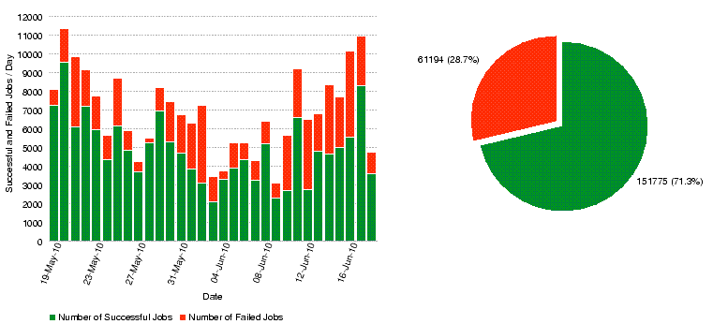
Jobs réussis/ratés sur 1 mois

Slide 21
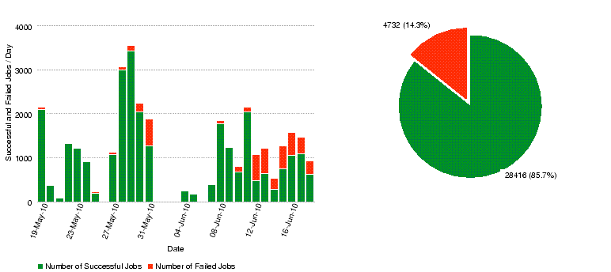
Les jobs de Monte-Carlo
?????
Les problèmes de stockage ont impacté le taux de réussite des jobs

Slide 22
Le T3
Petit cluster , tous les nœuds sont configurés comme des UI.
Cms Event Display
Accès prioritaire à la grille
Cms Center

Slide 23
Résumé
Malgré les difficultés
(le réseau à l’IRFU , et le stockage au LLR)
l’ équipe de CMS fait une passe d’analyse complète en ~1 semaine
(21.1 T -> 5.2 Go).
Ensuite il faut 6mn30 pour une éventuelle nouvelle analyse des données

